Slide 1

Linux系统性能优化实战
技术平台研发部-运维组-黄剑纯

Slide 2
01
CPU性能
上下文切换
02
内存
Page cache
03
TCP 连接
建立、断开、接收、发送

Slide 3
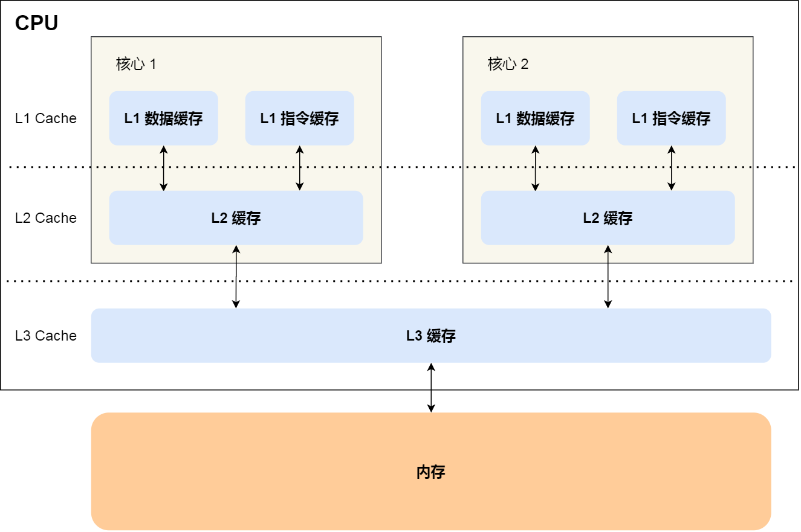
系统拓扑图
网卡
磁盘

Slide 4
CPU - 上下文切换
CPU上下文切换：
什么叫CPU上下文切换？服务器上只有一个程序在跑为什么还有上下文切换？
a：系统后台进程
b：多进程运行，时间切片
CPU上下文切换的3种类型:
进程上下文切换
线程上下文切换
中断上下文切换

Slide 5
进程上下文切换
进程上下文切换:
是指从一个进程切换到另一个进程运行。
进程的上下文包括了虚拟内存、栈、全局变量、数据等用户空间资源，
还包括内核堆栈、CPU寄存器等内核空间的状态。
这个过程都需要消耗CPU来完成，大概需要几十纳秒到几微秒的时间，
上下文切换的越多，消耗的时间就越多，真正运行进程的时间就越少。
进程切换场景：
CPU时间片公平调度。
进程所需资源不足（内存等），会发生挂起切换。
sleep 等函数，也会将自己挂起切换。
有更高优先级的进程进来。
发生硬件中断，会挂起进程，去执行内核中的中断服务。

Slide 6
线程上下文切换 中断上下文切换
线程上下文切换：
不同进程的线程上下文切换，跟进程上下文切换一样。
相同进程的线程上下文切换，虚拟内存、全局变量等资源不变，只切换私有数据、寄存器等不共享的数据。
总结：这是多线程代替多进程的一个优势。
中断上下文切换：
发生硬件中断时，会立刻打断进程的正常执行，转而去处理内核的中断服务。但不影响用户态的数据。
中断上下文切换只包括内核态中断服务所需要的状态（CPU寄存器、内核堆栈、硬件中断参数）
中断处理比进程拥有更高的优先级，所以硬中断过多也会影响业务性能。

Slide 7
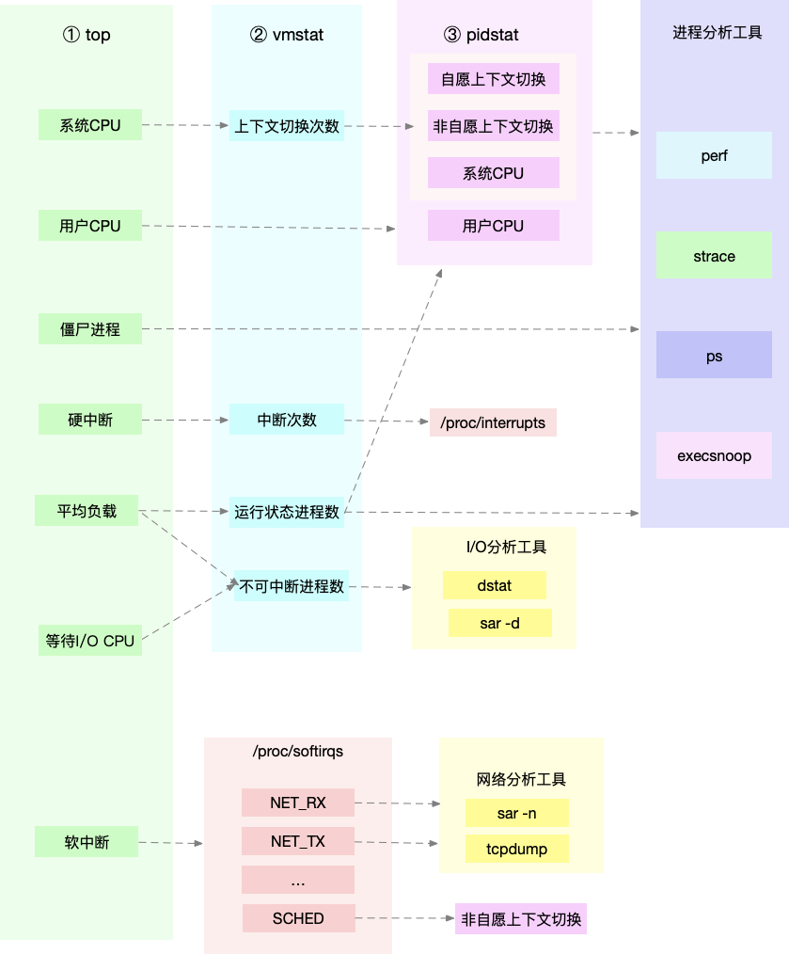
CPU指标观察工具

Slide 8
CPU性能优化
应用程序优化：排除不必要工作，只留核心逻辑：
1、减少循环次数 减少递归 减少动态内存分配
2、算法优化
3、异步处理
4、缓存
5、多线程代替多进程
6、协程，比线程更轻量级
（线程的切换由操作系统负责调度，协程由用户自己进行调度，上下文切换数据更少，执行效率比多线程高很多。）
系统优化：利用CPU缓存本地性，加速缓存访问；控制进程的cpu使用情况，减少程序的处理速度
1.CPU绑定，减少跨CPU
2.CPU独占，不允许其他程序使用
3.优先级调整nice，优先处理
4.为进程设置资源限制cgroup，防止其他进程影响
5.NUMA优化，让CPU尽可能的访问本地内存
6.中断负载均衡

Slide 9
内存
1、内存是用来做什么用的？
a、存放CPU的运算数据
b、与磁盘的数据交互
c、程序的运行都是在内存中
内存其实就是系统的缓存 - page cache

Slide 10
page cache
程序申请内存的流程
1、Page Cache 是怎么来的？
是应用程序读写文件的过程中产生的，所以在读写文件之前你需要留意是否还有足够的内存来分配
2、什么是Buffer、什么是Cache？
Buffer 是对磁盘数据的缓存
Cache 是文件数据的缓存

Slide 11
page cache 导致 CPU 负载升高
page cache 怎么会导致 CPU 负载升高呢？
在系统可用内存不足的时候就会回收 Page Cache，释放内存给程序使用。
1、直接内存回收引起的CPU 负载升高，因为直接内存回收是在进程申请内存过程中同步进行回收，
而这个过程可能耗时很长，导致进程被迫等待内存回收，这样就导致业务延迟了，以及系统CPU使用率升高。
2、系统中脏页积压过多引起的CPU 负载升高，脏页过多可能会导致回收cache过程中进行回写落盘，
会导致非常大的延迟，因为回收cache必须等数据落盘完成，这个是阻塞式的。
3、系统NUMA 策略配置不当引起的CPU负载升高，因为NUMA默认的机制是只调用本CPU节点的内存。
node0、不能去调用node1的CPU内存，这会导致即使有空闲的内存也无法使用，导致不停的回收内存。

Slide 12
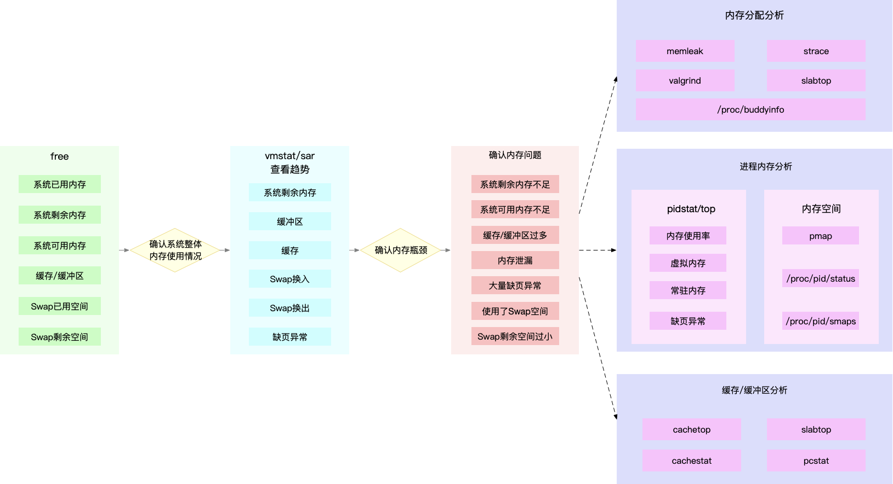
内存指标观察工具

Slide 13
内存的优化
1、代码层优化
重要的数据，写代码的时候锁定好，避免被drop cache 回收掉。
不重要的数据，要及时释放，避免内存浪费及内存溢出导致OOM。
2、系统层优化
a、避免过多的直接内存回收，要及早触发后台回收，增大 vm.min_free_kbytes 的值。
b、控制脏页的数量，让脏数据写入磁盘，避免过多的占用内存：
vm.dirty_background_ratio = 10 #是内存可以填充脏数据的百分比，到达这个数稍后会写入磁盘。
vm.dirty_ratio = 30 #可以用脏数据填充的绝对最大系统内存量，必须将所有脏数据提交到磁盘。
vm.dirty_expire_centisecs = 3000 #指定脏数据能存活的时间，数据落盘。
vm.dirty_writeback_centisecs = 500 #指定间隔多长时间，清理落盘。

Slide 14
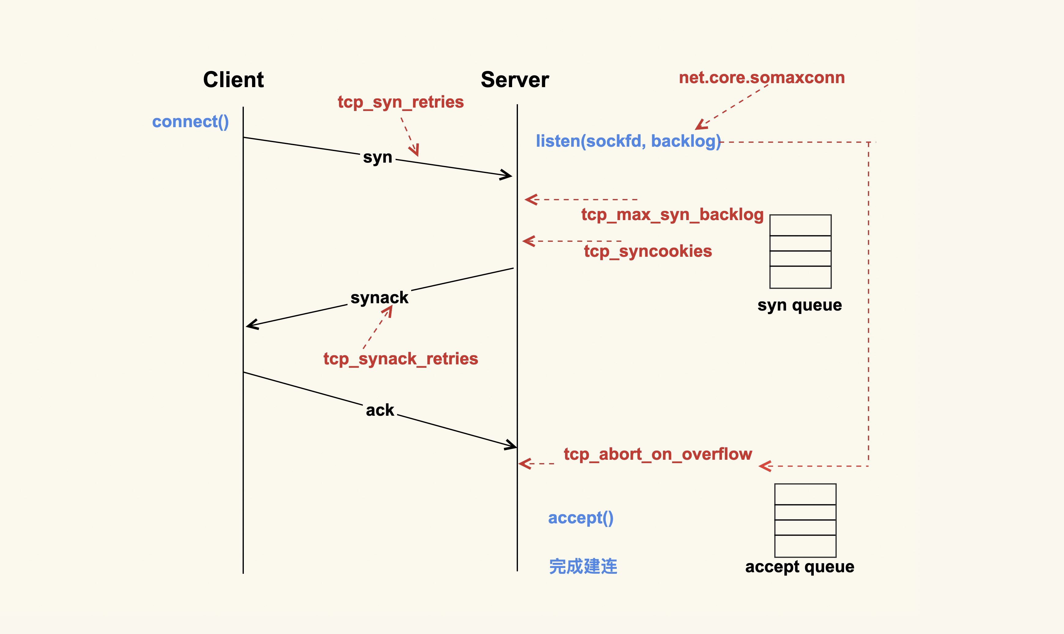
TCP连接的建立 - 三次握手

Slide 15
TCP 连接的建立过程受哪些配置项影响
client 测调用connect()，到server 测accept() 成功返回，TCP 3次握手 过程如下：
1、client 给server 发送SYN 包。SYN 包可能会丢失，或者server 无法处理，此时 client 就会触发超时重传。
重传次数由 net.ipv4.tcp_syn_retries = 2 配置项决定，默认为6，共127秒才超时，时间太长。
半连接：server 收到SYN 包后还没有回复 SYNACK 即为半连接。 每收到一个SYN 都会创建一个半连接，
并接入到半连接队列(syn queue)中。半连接队列长度 由 net.ipv4.tcp_max_syn_backlog = 204800 配置项控制。
当超过这个数值后，新的SYN 包就会被丢弃，client 就收不到synack。
SYN Flood攻击：就是针对半连接而来，半连接池满了就会拒绝服务。
建议开启SYN cookies：net.ipv4.tcp_syncookies = 1
2、server 向client 发送SYNACK 也可能会被丢弃，或者client 无法响应，就会触发SYNACK 重传。
重传次数由 net.ipv4.tcp_synack_retries = 2 配置项控制，默认为5。
3、client 收到 server 的 SYNACK 包后，会发出 ACK 包，server收到 ACK 后，3次握手就完成了，
即生成了一个 TCP 全连接，加入到全连接队列(accept queue)中，然后server 就会调用accept()
来完成 TCP 连接建立。
全连接队列： accept queue 也有长度限制，目的就是为了防止server 不能及时处理而浪费太多系统资源。
全连接队列长度 由 net.core.somaxconn = 65000 配置项控制。当全连接超过该值后，新的全连接就会被丢弃。
server 将新全连接丢弃时，可以发送reset 来通知client，这样client 就不会再次重传了。
默认是不发通知，建议让client 重传，该值由 net.ipv4.tcp_abort_on_overflow = 0 配置项控制，0 关闭。

Slide 16
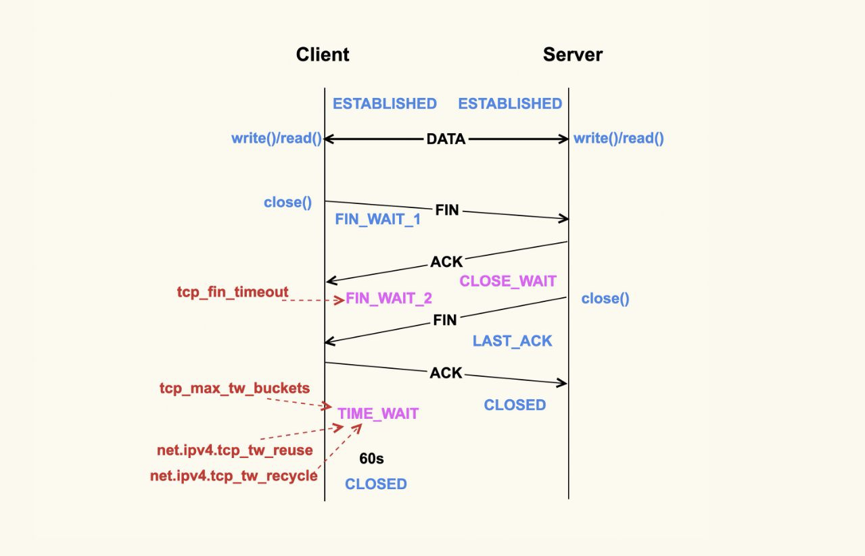
TCP 连接的断开 - 四次挥手

Slide 17
TCP 连接的断开过程受哪些配置项影响
四次挥手流程如下：
应用程序调用close() 时会向对端发送FIN 包，对端接收到FIN 包，会回应ACK 包，同时调用close() 来发送FIN 包，应用程序再回应ACK 包。
1、首先调用close() 的一侧是active close（主动关闭），而接收到对端FIN 包后再调用close()来关闭的一侧称为passive close（被动关闭）
2、有3个TCP 状态需要关注：主动关闭方的 FIN_WAIT_2 和 TIME_WAIT，以及被动关闭方的 CLOSE_WAIT.
3、FIN_WAIT_1：是主动关闭方发送FIN 后等待对端回应ACK 包的状态，如果对端一直不发送ACK 则会一直
处于这个状态，导致超时重试。
FIN_WAIT_1 超时重试次数由 net.ipv4.tcp_orphan_retries = 1 配置项控制，默认是 0，那么实际等同于 8，共5.1秒。
FIN_WAIT_1 数量由 net.ipv4.tcp_max_orphans = 204800 配置项控制，超过这个数量则会自动释放。
FIN_WAIT_2：是主动关闭方等待对端发送FIN 包的状态，如果对端一直不发送FIN 则会一直处于这个状态，消耗系统资源。
FIN_WAIT_2 超时时间由 net.ipv4.tcp_fin_timeout = 10 配置项控制，单位秒，超过这个时间就不再等待自动销毁。
TIME_WAIT：是主动关闭方收到FIN后会回复ACK 包，接着就处于TIME_WAIT 状态。
TIME_WAIT 数量由 net.ipv4.tcp_max_tw_buckets = 204800 配置项控制，连接数量超过该时，新关闭的连接就不再经历 TIME_WAIT
而直接关闭。
TIME_WAIT 连接复用：由 net.ipv4.tcp_tw_reuse = 1 配置项控制，该参数是只用于客户端（建立连接的发起方）起作用。
4、被动关闭方：当你用 netstat 命令发现大量 CLOSE_WAIT 状态。就需要排查你的应用程序，因为可能因为应用程序出现了 Bug，
read 函数返回 0 时，没有调用 close 函数。
当被动方发送 FIN 报文后，连接就进入 LAST_ACK 状态，在未等到 ACK 时，会在 tcp_orphan_retries 参数的控制下重发 FIN 报文。

Slide 18
TCP 数据包的发送过程受哪些配置项影响
1、应用程序调用write() 或者 send() 往外发包时，这些系统调用会把数据包从用户缓冲去拷贝到tcp 发送缓冲区（tcp send buffer）。
发送缓冲大小 由 net.ipv4.tcp_wmem = 8192 65536 16777216 配置项控制（3个数字的含义：min default max，单位Byte字节）。
同时max 值由 net.core.wmem_max = 16777216 配置项控制，超过该值由net.core.wmem_max为准。
net.ipv4.tcp_wmem/rmem 都是针对单个tcp 连接的。如果监控到有 sk_stream_wait_memory 这个函数事件，则表示缓冲区不够了。
所有TCP 总内存由 net.ipv4.tcp_mem = 8388608 12582912 16777216 配置项控制。该选项中这些值的单位是 Page（页数），也就是 4K。
它也有 3 个值：min、pressure、max。当所有 TCP 连接消耗的内存总和达到 max 后，也会因达到限制而无法再往外发包。如果监控到
有 sock_exceed_buf_limit 这个函数事件，则表示tcp 总缓冲区不够了
2、TCP 层处理完数据包后，来到IP 层，容易触发问题的是 net.ipv4.ip_local_port_range = 1024 65000 表示和其他服务器建立ip 连接的端口范围。
3、为了对TCP/IP 数据进行流控，内核在ip 层实现了qdisc（排队规则），TC 也是基于qdisc 实现的流控工具。
qdisc 规则由 net.core.default_qdisc = pfifo_fast 配置项控制。pfifo_fast（先进先出），如果使用BBR 模式，可以调整为fq（公平队列）。
qdisc 的队列长度由 txqueuelen 参数控制，ifconfig可以查看，如果txqueuelen 太小会导致丢包，太高会导致延迟。
调整txqueuelen 大小：
# ifconfig em1 txqueuelen 2000
或者
# ip link set em1 txqueuelen 2000

Slide 19
TCP 数据包的接收过程受哪些配置项影响
1、数据包到达网卡后，就好触发中断（IRQ）来告诉CPU 读取这个数据包。
NAPI：new api 机制，让CPU一次性的轮询(poll)多个数据盘，提示CPU 效率，降低网卡中断带来的性能开销。
poll 数据包的个数由 net.core.netdev_budget = 1000 配置项来控制。同时也有个缺陷，如果这个值太大，会导致CPU在这里poll的时间增加，
其他任务调度就会延迟。
2、CPU poll 处理完之后，数据包会到达tcp 层，这里就涉及到tcp 接收缓冲区（tcp receive buffer）
TCP 接收缓冲区大小由 net.ipv4.tcp_rmem = 8192 65536 16777216 配置项控制。
同时max 值由 net.core.rmem_max = 16777216 控制，超过该值由net.core.wmem_max为准。
TCP 接收缓冲区也是动态在min max 之间调整的，这个动态调整可以通过 net.ipv4.tcp_moderate_rcvbuf = 1 配置项来控制，0关闭、1打开。
3、缓冲里除了保存着传输的数据本身，还要预留一部分空间用来保存TCP连接本身相关的信息，换句话说，并不是所有空间都会被用来保存数据。
net.ipv4.tcp_adv_win_scale 的值可能是 1 或者 2，如果为 1 的话，则表示二分之一的缓冲被用来做额外开销，如果为 2 的话，
则表示四分之一的缓冲被用来做额外开销。

Slide 20

THANKS

